Slide 1


CHỦ ĐỀ : GIA ĐÌNH NHỎ
Bài 3 : SINH NHẬT NHẬT VUI VẺ
( tiết 1 + 2 )

Slide 2

Chuẩn bị đồ dùng học tập

Slide 3
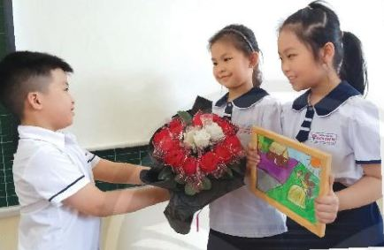
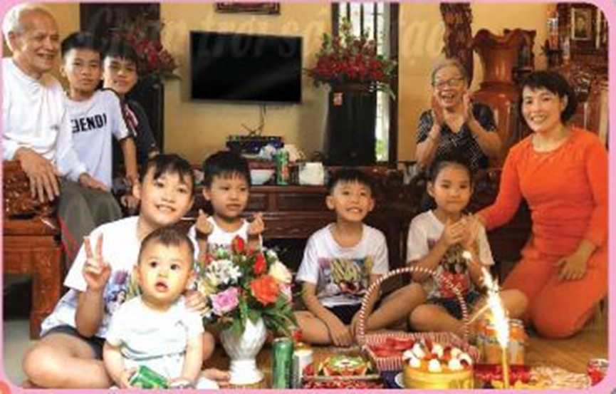
Hoạt động 1: khám phá
( Tìm hiểu các hoạt động trong buổi sinh nhật )
1
2

Slide 4

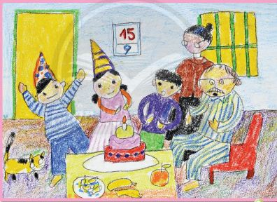
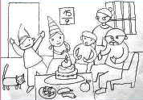
Hoạt động 2: Kiến tạo kiến thức - kĩ năng
Cách vẽ tranh với chiếc bánh sinh nhật
Bước 1
Bước 3
Bước 2

Slide 5


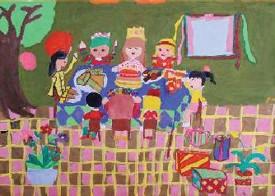
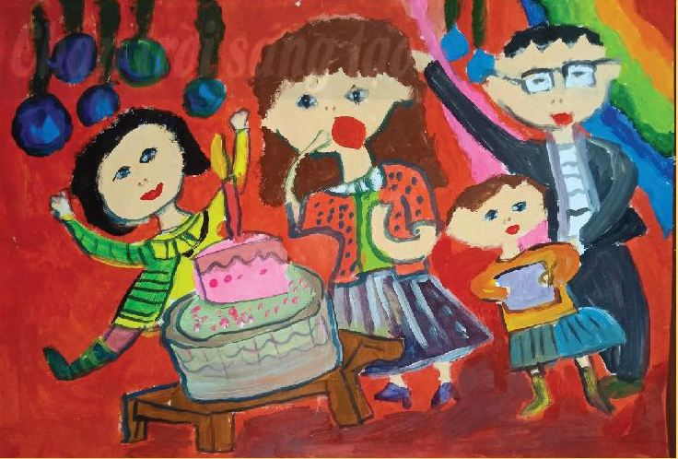

Các bài vẽ tham khảo
1
2

Slide 6
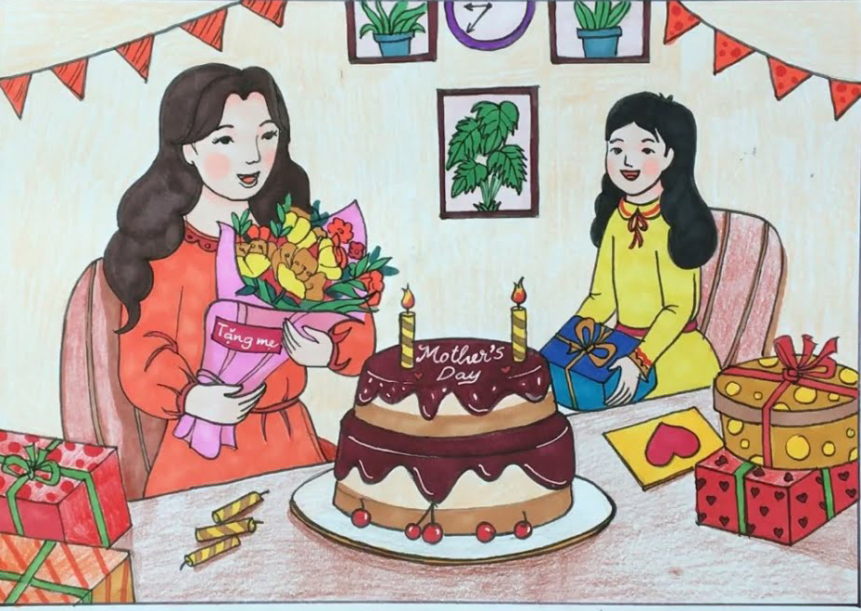

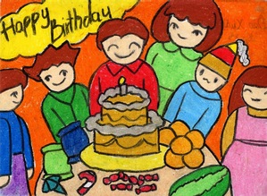
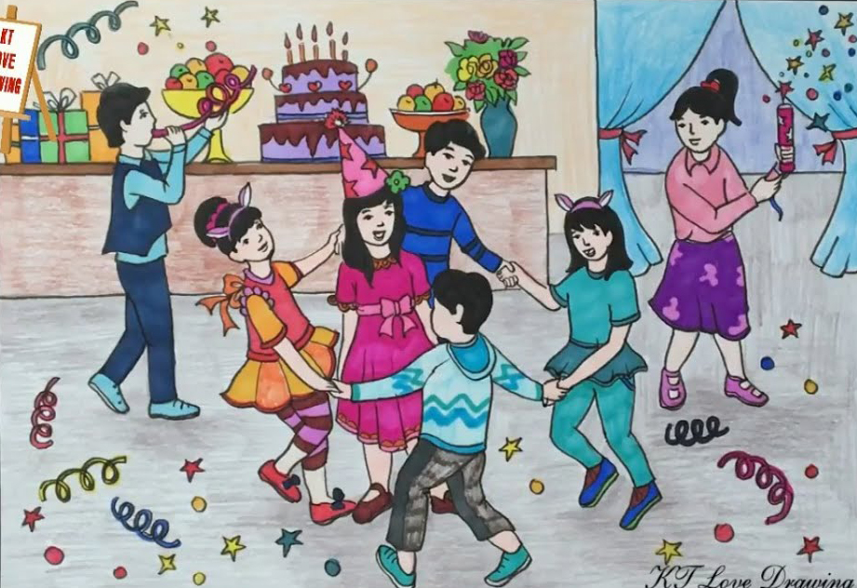


Slide 7

Hoạt động 3: Luyện tập - sáng tạo
- Yêu cầu học sinh thực hành cá nhân / nhóm
- Vẽ bức tranh sinh nhật vui vẻ

Slide 8

Hoạt động 4 : Phân tích đánh giá
- Trưng bày sản phẩm và chia sẻ

Slide 9
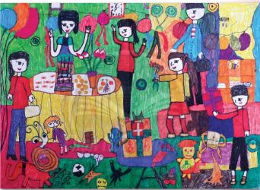
Hoạt động 5 : Vận dụng - phát triển
Xem sản phẩm mĩ thuật của bạn

Slide 10

Tổng
kết
BÀI
học

Slide 11

Chúc quý thầy cô và gia đình
luôn mạnh khỏe gia đình hạnh phúc
chúc các bạn HS chăm ngoan học giỏi

